Slide 1
源-网-荷侧先进绝热压缩空气储能 灵活性建模及运行研究
报告人：李 瑞
导师：梅生伟 教授

Slide 2

汇报提纲
1
研究背景
项目背景与研究内容
项目背景与研究内容
2
研究内容
3
总结
—from Google Image

Slide 3


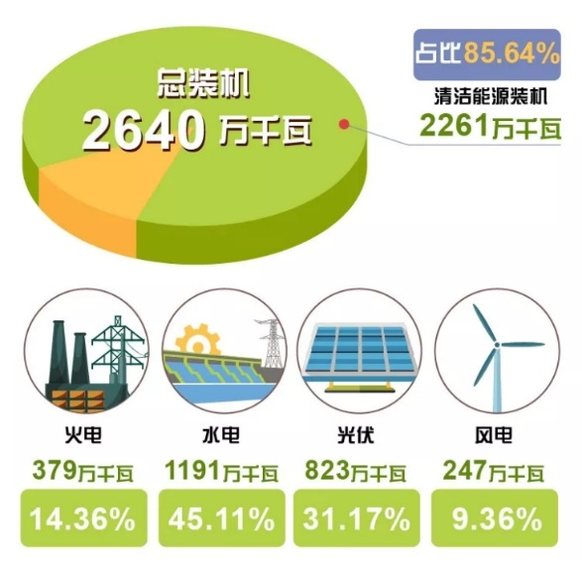



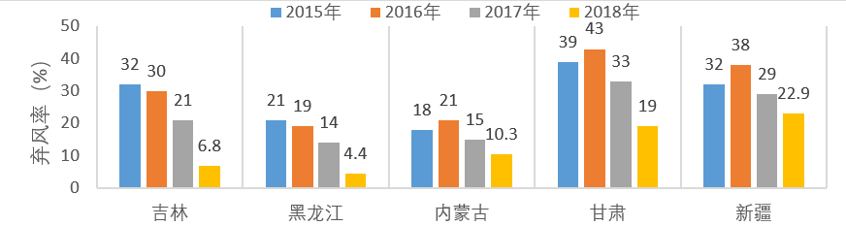
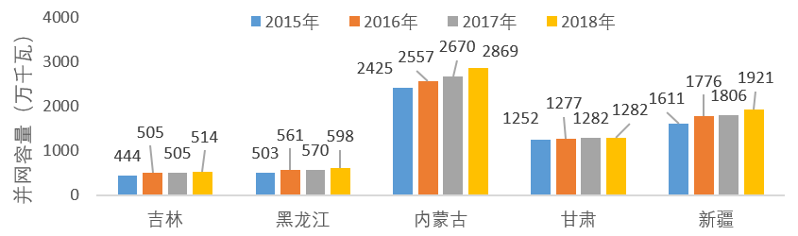
1. 研究背景
新能源电力系统现状（I）
新能源容量与电量高比例渗透渐成共识
50%
高比例可再生能源规划与法令
青海电网“绿电9日”装机容量，图源自网络
受限于电力系统灵活性资源，新能源机组电量/容量继续渗透受阻

Slide 4
1. 研究背景
新能源电力系统现状 (II)
电力市场负电价与峰谷价差愈演愈烈
--美国电力市场典型节点负电价小时数占比
年份 | CAISO | ERCOT | NYISO | PJM | ISO-NE
2013 | 2.26% | 0.29% | 1.37% | 2.41% | 0.00%
2014 | 5.03% | 0.67% | 2.13% | 5.24% | 0.76%
2015 | 5.40% | 3.79% | 8.56% | 11.00% | 1.64%
2016 | 8.33% | 3.94% | 6.54% | 4.01% | 2.77%
电价节点 | SP-15 | West | ZoneD-North | Byron | Maine
CASIO 2017年电力市场电价
200+% 峰谷价差
~8% 负电价时段
不可调度性使新能源机组难以主动响应电力市场电价信息

Slide 5
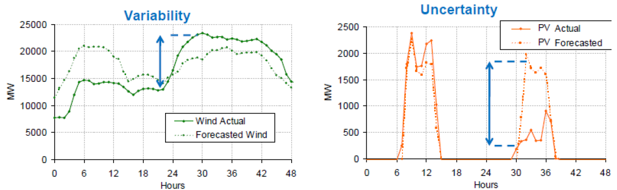


1. 研究背景
根源与源-网-荷灵活性需求
以灵活性资源应对波动性与不确定性
图源自 Thomas Nikolakakis, Thesis, 2017
多样的灵活性资源需求
灵活电源
输送通道
灵活负荷
容量不足
调峰/备用缺乏
图源自 Dave Mooney, Report, 2015
聚焦于电能
具备灵活调节及多能联供能力的储能技术可有效注入多类灵活性

Slide 6
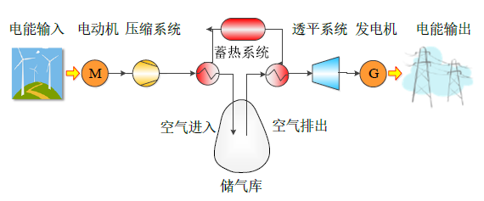
1. 研究背景
先进绝热压缩空气储能(AA-CAES)
能量存储: 压缩热能
能量转移：压缩热能（空气->载热流体）
能量转移：压缩热能（载热流体->空气）
能量转换：机械能->压缩热能+压力势能
能量转换：压力势能+压缩热能->机械能
能量存储: 压力势能
能量转换、转移及存储组件实现压力势能与压缩热能的解耦存储与耦合释能

Slide 7
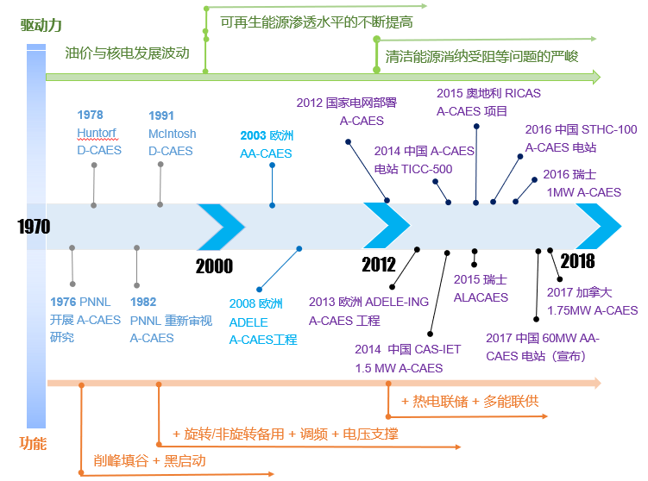
1. 研究背景
先进绝热压缩空气储能历史沿革
源网荷三侧的先进绝热压缩空气储能
不同的驱动力激发了AA-CAES在电力系统中日趋丰富的功能

Slide 8
1. 研究背景
面向新能源电力系统的AA-CAES灵活性研究现状
储能电站应用研究多采用等效电池建模思路，难以有效刻画独特的压力势能与压缩热能间的解耦与耦合特性
对内部组件在新能源电力系统应用背景中出现的部分负载特性的考虑不足，缺乏通用的宽工况热力学特性仿真模型
大多应用属于被动响应新能源需要的灵活性资源，缺乏利用AA-CAES主动预防并降低灵活性资源需求的集成设计
对热电联供与热电联储特性的挖掘不足，未能充分发挥AA-CAES对新能源电力系统级的热电协同消纳的支撑
1
电力
热力
机械
2
3
4
本文深入挖掘AA-CAES的三类灵活性，从源-网-荷三侧出发，建立集仿真、建模、调度及运营于一体的分析方法，实现“被动响应”与“主动预防”相结合的灵活性支撑框架

Slide 9
汇报提纲
1
研究背景
项目背景与研究内容
项目背景与研究内容
2
研究内容
3
总结
—from Google Image

Slide 10
聚焦于三类灵活性
AA-CAES
先进绝热压缩空气储能的常规灵活性
论文第1章
继承了CAES的优良动态响应特性，具备CAES的常规灵活性
先进绝热压缩空气储能电站
AA-CAES具有以能量搬移与容量备用为特征的常规灵活性

Slide 11
聚焦于三类灵活性
AA-CAES
先进绝热压缩空气储能的供能灵活性
论文第1章
蓄热系统实现了压缩热能的收集与回馈，内置储热与储电单元
结构灵活
③
先进绝热压缩空气能量枢纽
电阻丝加热
②
电阻丝加热以充分
利用储热材料热容
①
光热补热 (STHC-100)
AA-CAES具有以热电联储与热电联供为特征的供能灵活性

Slide 12
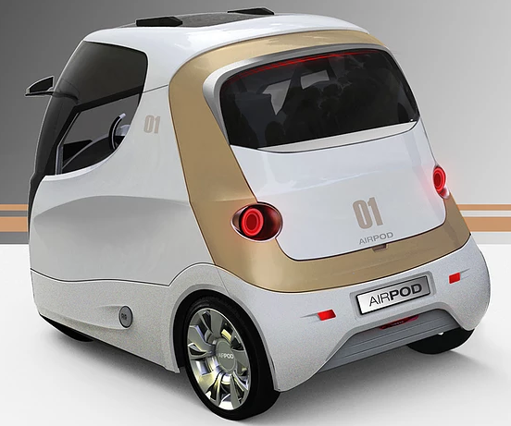
聚焦于三类灵活性
AA-CAES
先进绝热压缩空气储能的接口灵活性
论文第1章
内嵌绝热压缩空气型灵活风机
风-储集成设计？
M1-M3电机冗余
空气动力汽车AirPod
存储电能？
图源自MDI公司官网
AA-CAES具有以机械输入与机械输出为内涵的接口灵活性

Slide 13
论文结构
事后补救
提前预防

Slide 14
2.1 先进绝热压缩空气储能通用宽工况仿真模型
本部分研究框架
论文第2章
宽工况仿真必要性
通用宽工况仿真模型
系统实现与效果示例
抽象出源-网-荷侧各AA-CAES应用形式具备的通用组件，刻画在新能源电力系统应用中需关注的部分负载特性，提供模型兼容性接口支持

Slide 15

2.1 先进绝热压缩空气储能通用宽工况仿真模型
通用宽工况仿真必要性
外部宽工况应用激发内部部分负载特性
外因
对AA-CAES系统的宽工况运行要求
右图源自 Dave Mooney, Report, 2015
内部三大类组件表现出的部分负载特性或动态特性
能量转换类
能量转移类
能量存储类
内因
构建计及组件级部分负载特性的通用仿真模型方能准确刻画电力系统中的特性

Slide 16
2.1 先进绝热压缩空气储能通用宽工况仿真模型
宽工况仿真模型(能量+㶲）
基于各类组件通用的解析(实验)表达式
压缩机
换热器
储气库
额定工况
部分负载
解析模型
降阶流量
换热器效能
热传导方程
降阶转速
最小热容
壁面实时温度
基于组件解析表达式实现模型通用性及接口兼容性，面向多种AA-CAES实现形式

Slide 17
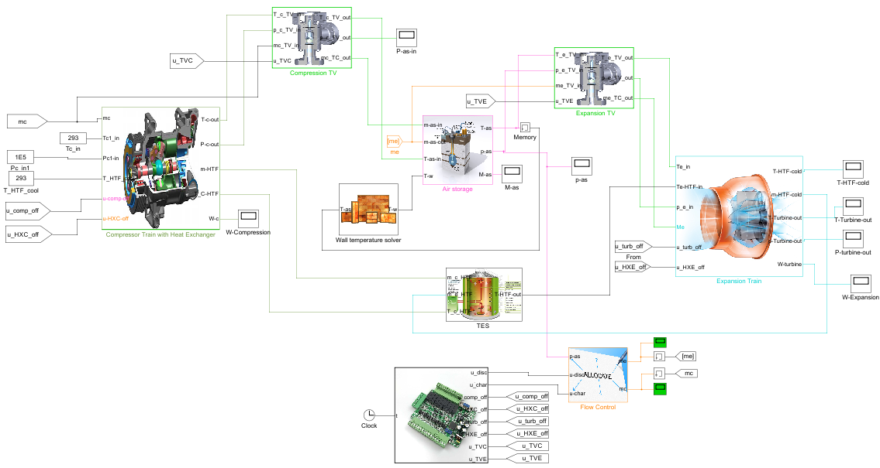
2.1 先进绝热压缩空气储能通用宽工况仿真模型
宽工况仿真系统
MATLAB/Simulink实现与电力系统仿真软件的接口
SimPowerSystems
转速接口
双节流阀实现常压-滑压四种组合运行模式的调整
储气模块
压缩储能模块
储热模块
膨胀释能模块
可利用现有的Matlab㶲计算接口程序如HOT
可利用实际运行系统参数TICC-500/STHC-100及实验数据校正模型
SimPowerSystems
转速接口
功能控制模块
可弥补缺乏宽工况仿真系统的不足，为调度控制、结构配置、参数优化提供参考

Slide 18
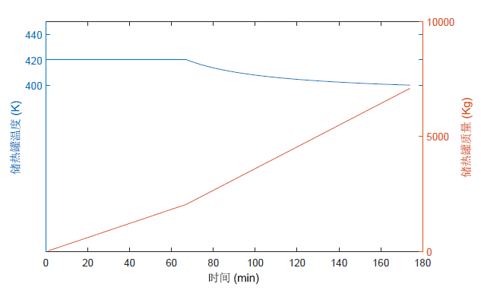
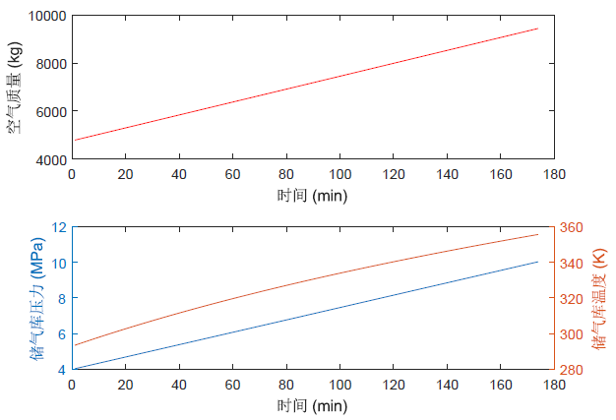
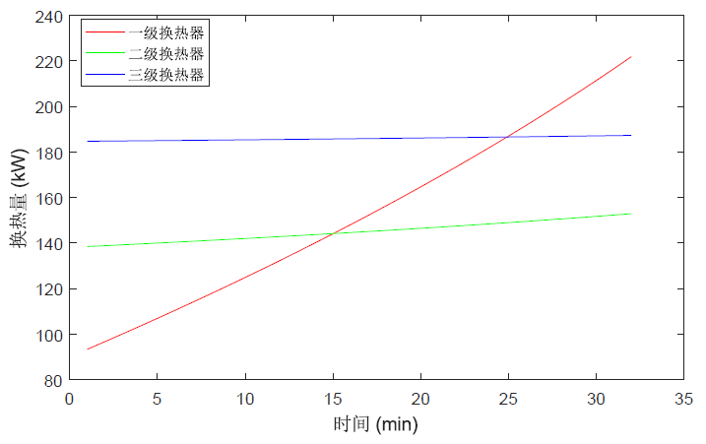
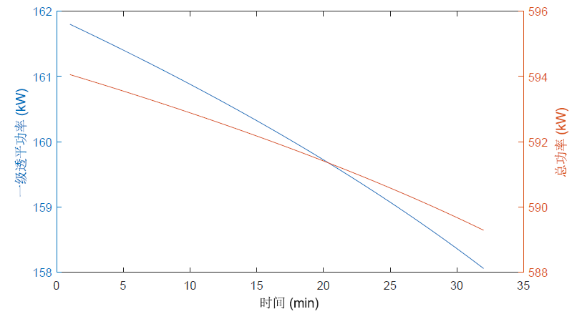
2.1 先进绝热压缩空气储能通用宽工况仿真模型
热力特性仿真示例
0.5 MW AA-CAES系统滑压-常压运行特性
储气库质量
储热罐温度质量
压缩过程
第5级压缩机启动
压力温度
换热器换热功率
透平及总透平功率
膨胀过程
2.31%
10.43%
0.8%
137.71%
首级换热器宽工况特性受储气库动态特性影响明显
气热双储灵活性使得透平受储气库动态影响很小
宽工况下电-电循环效率相对降低6.9%@40% ，热电联供效率相对下降5.1%@84.7%

Slide 19
2.1 先进绝热压缩空气储能通用宽工况仿真模型
小结
研究成果
AA-CAES 通用宽工况热力学仿真模型（运行模式+供能模式）
模型兼容性可实现对多类典型AA-CAES形式的热力学特性仿真
典型AA-CAES系统宽工况热力学特性分析
支撑材料
李瑞，陈来军，梅生伟*，薛小代. 先进绝热压缩空气储能宽工况运行特性建模及风电协同运行分析. 电力系统自动化，2019,43(11):25-33.
梅生伟，李瑞*，陈来军，薛小代. 先进绝热压缩空气储能技术研究进展及展望. 中国电机工程学报，2018，38(10): 2893-2907.
梅生伟*, 李瑞, 黄少伟, 魏韡, 张雪敏, 卢强. 多能互补网络建模及动态演化机理初探. 全球能源互联网, 2018, 1(01):10-22.

Slide 20
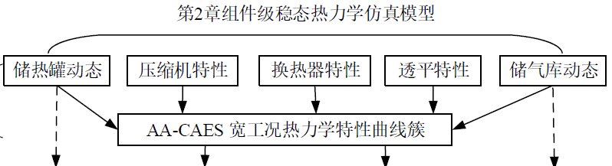
2.2 网侧先进绝热压缩空气储能电站建模及运行
本部分研究框架
论文第3章
电池荷电状态(SOC)建模经典方法
储能SOC
充电效率
放电效率
功率接口
储气SOC
双SOC耦合关系(热力学)
储热SOC
针对储能电站这一经典应用形式，基于仿真模型抽象出面向电力系统应用的宽工况双SOC建模理念与方法，并应用于经济调度及市场运营

Slide 21
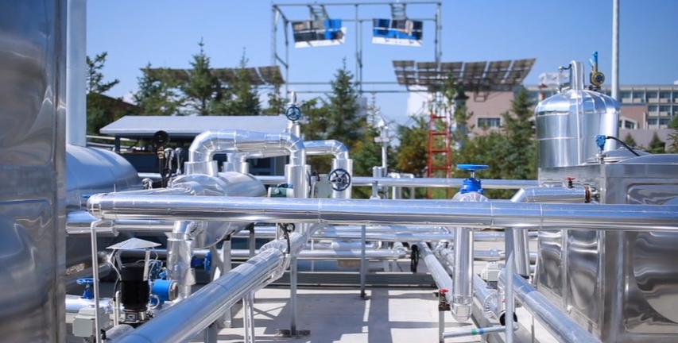
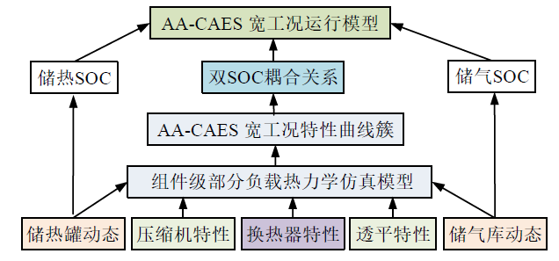
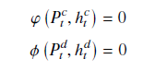
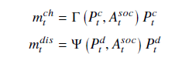
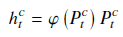
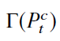
2.2 网侧先进绝热压缩空气储能电站建模及运行
宽工况热力学特性曲线簇
内部组件热力学特性的集中化表示
左图截自 青大光伏中心宣传视频, 2018
内部压缩热能与压力势能的耦合关系
外部电功率与储/耗气量的耦合关系
能量转移组件
解耦存储
压缩储气
能量转换组件
储能过程
耦合释能
膨胀耗气
释能过程
退化形式
退化形式
常压模式
不计及宽工况
常压运行模式
类似COP
宽工况特性曲线簇实现了能量转换与转移组件部分负载特性的封装与集中统一

Slide 22
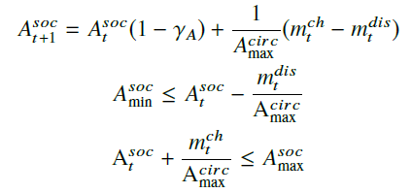
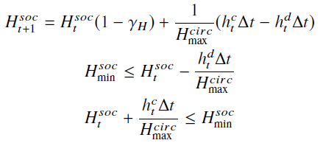
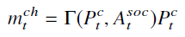
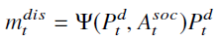
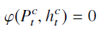
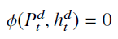
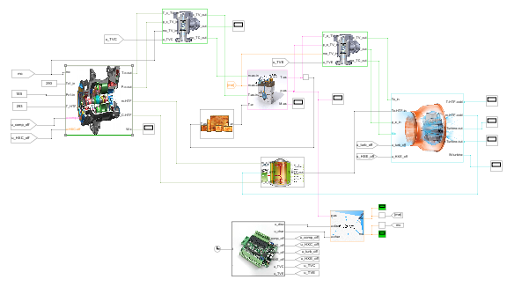
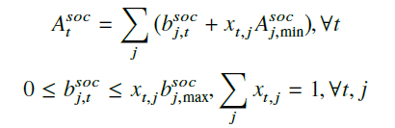
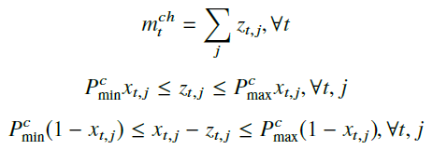
2.2 网侧先进绝热压缩空气储能电站建模及运行
宽工况双SOC建模框架
物理意义明确、形式优美、实现权衡
储热SOC
宽工况
特性曲线
储气SOC
备用拓展
备用
拓展
数据支撑
MILP近似形式
实际系统运行数据
第2章宽工况仿真系统
双SOC运行系列模型可应用于含AA-CAES的电力系统调度、市场运营等问题

Slide 23
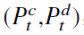
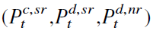
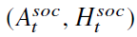
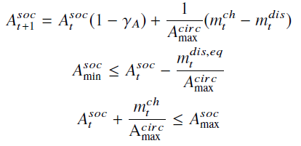
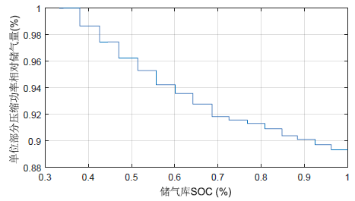
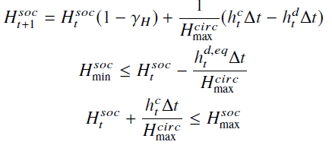
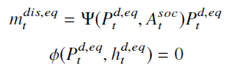
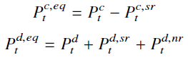
2.2 网侧先进绝热压缩空气储能电站建模及运行
宽工况双SOC模型的扩展示例
双SOC能量与备用模型
电力系统应用程序/模型（调度、规划、市场）AA-CAES储能电站接口
功率
备用容量
储能水平
修正项
简单留给用户
复杂留给自己
修正项
附加约束
等效功率
旋转与非旋转备用容量

Slide 24
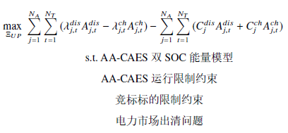
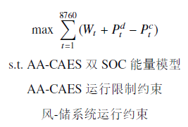
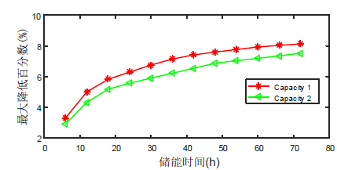
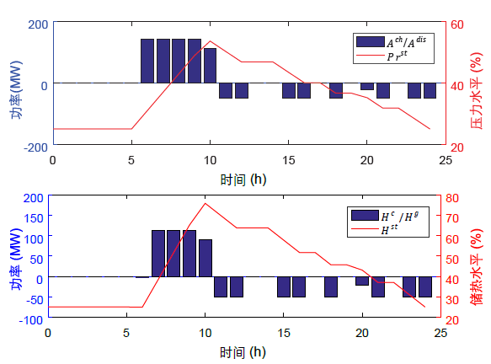
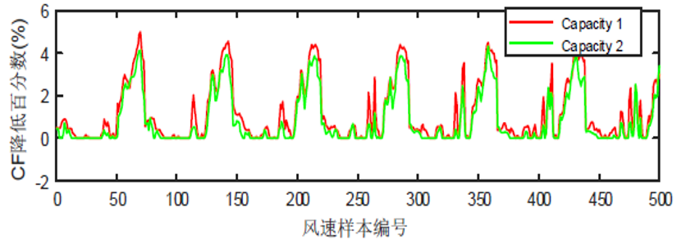
2.2 网侧先进绝热压缩空气储能电站建模及运行
典型应用示例
风储协同发电调度
日前电力市场竞标
价格影响者机制
压缩储能常以额定工况运行，部分负载影响不显著
宽工况影响受储能容量较大，定容时需考虑宽工况
膨胀释能常以部分负载运行，存在备用收益
计及宽工况特性后等效容量因子降低~4%
可指导风-储协同系统运行与规划
可指导储能电站经济性评估与运营

Slide 25
2.2 网侧先进绝热压缩空气储能电站建模及运行
小结
研究成果
AA-CAES储能电站宽工况热力学特性曲线簇
AA-CAES储能电站双SOC运行模型框架及三种典型模型
宽工况对风电与AA-CAES储能电站协同系统发电能力的影响
AA-CAES储能电站日前电力市场竞标策略
支撑材料
李瑞，陈来军，梅生伟*，薛小代. 先进绝热压缩空气储能宽工况运行特性建模及风电协同运行分析. 电力系统自动化，2019,43(11):25-33.
李瑞，陈来军，梅生伟*，薛小代. 先进绝热压缩空气储能电站主从博弈竞标策略. 控制理论与应用，2018，35(5): 662-667.
梅生伟*, 公茂琼，秦国良，田芳，薛小代，李瑞. 基于盐穴储气的先进绝热压缩空气储能技术及应用前景. 电网技术, 2017,41(10):3392-3399.

Slide 26
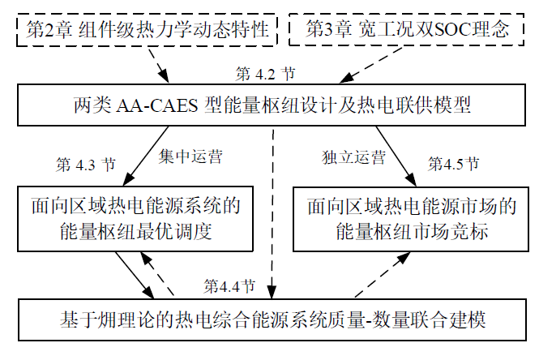
2.3 荷侧先进绝热压缩空气能量枢纽建模及运行
荷侧能量枢纽研究框架
论文第4章
以能量枢纽形式挖掘供能灵活性（CHP+TES+EES)，结合典型AA-CAES型能量枢纽的集中运营经济调度及独立运营市场竞标展开分析

Slide 27
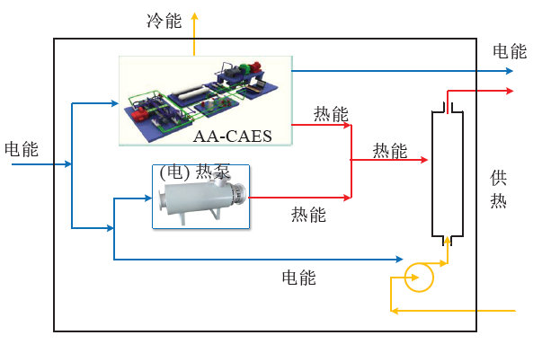
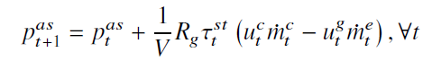
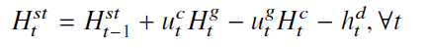
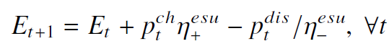
2.3 荷侧先进绝热压缩空气能量枢纽建模及运行
荷侧能量枢纽设计及建模
多种具有灵活工作模式的AA-CAES或CAES理念，如CAES与燃气轮机混合循环、CAES与内燃机循环、风-光-CAES互补系统、槽式集热与AA-CAES混合系统等
全清洁无碳排 (I型）
抽象为两类
高效灵活型 (II型)
智慧无为能源“互联网+” 的抽象
AA-CAES各混合动力循环的抽象
储气库等温假设
多能联供，简化版仿真模型，双SOC
仅供电，等效电池SOC模型

Slide 28
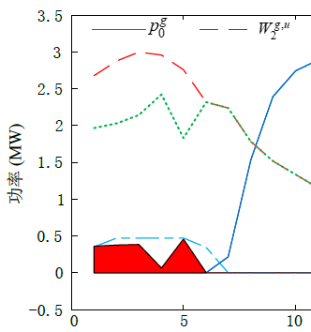
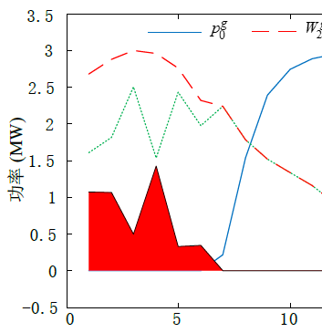
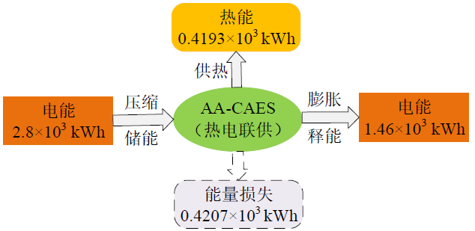
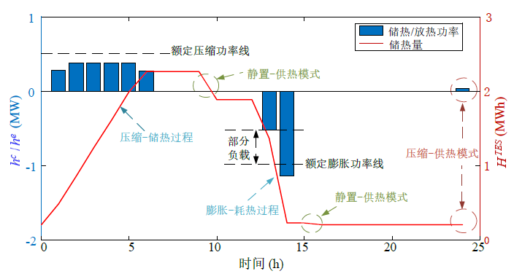

2.3 荷侧先进绝热压缩空气能量枢纽建模及运行
含能量枢纽的无碳排区域热电联合系统经济调度
集中运营
I 型 AA-CAES能量枢纽
电-电效率 52.14%
综合能效 67.12%
发挥储能特性，降低夜间的弃风
三种供热模式
储能+储电+热电联供特性赋予了AA-CAES能量枢纽较强的供能灵活性
Notes:
典型集中式管理的无碳排区域能源系统

Slide 29









2.3 荷侧先进绝热压缩空气能量枢纽建模及运行
热电联合系统质量-数量联合建模
AA-CAES及综合能源系统涉及不同品位的多能流统筹，需要集能量与品位于一体的质量-数量联合分析模型。
数量
品位
热一律
源
热二律
网
荷
电能㶲为1、模型无需改变
兼容性
AA-CAES型能量枢纽㶲接口
可用于热电综合能源系统的运行、规划及AA-CAES多能流产品定价

Slide 30






2.3 荷侧先进绝热压缩空气能量枢纽建模及运行
面向热电综合能源市场的能量枢纽竞标策略
独立运营模式
丹麦、瑞典等区域热力市场的兴起
II 型 能量枢纽
主从博弈
开放的区域配电市场
多能流交叉套利
充分利用燃气、电价及热价间的交叉套利，确保最小经济性及辅助定容

Slide 31
2.3 荷侧先进绝热压缩空气能量枢纽建模及运行
小结
研究成果
两类AA-CAES型热电联供能量枢纽设计及建模
含AA-CAES型能量枢纽的热电联合系统最优调度 （集中运营假设）
基于㶲理论的热电联合系统质量-数量联合建模（热电品位）
面向多能流市场的AA-CAES型能量枢纽竞标策略 （独立运营假设）
支撑材料
Li Rui, Wei Wei, Mei Shengwei*, et al. Participation of an Energy Hub in Electricity and Heat Distribution Markets: An MPEC Approach. IEEE Transactions on Smart Grid, 2018. (Early access)
Li Rui, Chen Laijun*, Yuan Tiejiang, et al. Optimal Dispatch of Zero-Carbon Emission Micro Energy Internet Integrated with Non-Supplementary Fired Compressed Air Energy Storage System. Journal of Modern Power System and Clean Energy, 2016, 4(4):566–580. (2017年 MPCE Most Cited Paper Award)
Li Rui, Chen Laijun, Wei Wei*, et al. Economic Dispatch of Integrated Heat-power Energy Distribution System with Concentrating Solar Power Energy Hub. Journal of Energy Engineering, 2017, 143 (5):1-11.
Mei Shengwei, Li Rui, Xue Xiaodai, Chen Laijun*, et al. Paving the Way to Smart Micro Energy Grid: Concepts, Design Principles, and Engineering Practices. CSEE Journal of Power and Energy Systems, 2017, 3(4):440-449.

Slide 32


2.4 源侧内嵌绝热压缩空气灵活风机建模及运行
本部分研究框架
论文第5章
Flexibility
事后补救（被动）
—from Google Image
提前预防（主动）
以灵活风机形式挖掘接口灵活性，设计源侧紧凑型风-储系统，建立能量及双备用模型，应用于发电能力评估、市场竞标及系统级调度

Slide 33




2.4 源侧内嵌绝热压缩空气灵活风机建模及运行
传统风机局限性及灵活风机改进理念
风电不可调度性的根源：波动性风速与风功率间的瞬时强耦合关系
解耦风速与风功率
放
充
传统风机在风能限制区与发电机容量限制区之间的矛盾及改进理念

Slide 34







2.4 源侧内嵌绝热压缩空气灵活风机建模及运行
灵活风机机械结构的一种实现方式
离合
齿轮传动
叶片
发电机
图源自电影《飞驰人生》
AC
电力电子
AC
AC
AC
入网
①
无级变速传动系统
②
可变容量压缩/膨胀复合机
高压空气流
塔筒
③
④
地下/地上储气空间
储热装置(石子填充)
提供了针对直驱风机机械接口的灵活风机实现方案及控制策略以简化建模

Slide 35



2.4 源侧内嵌绝热压缩空气灵活风机建模及运行
灵活风机运行建模
能量模型与(双)备用模型
叶片未利用风能备用
②
具备双备用能力
内置AA-CAES的释能备用
①
打破风速与风机输出功率之间的瞬时耦合关系
备用模型
能量模型
为电力系统调度运行及市场运营程序提供标准能量与备用模型接口

Slide 36


2.4 源侧内嵌绝热压缩空气灵活风机建模及运行
灵活风机发电能力评估
5000+风速全年样本，1.5 MW 金风，2.5MW GE
哈佛奥德赛服务器集群
42个计算节点 X 10 个CPU X 6 GB RAM，平均计算时间18h/CPU
具有大幅提升发电量的潜力，为风机初步定址规划提供了参考依据
Notes:
以0.5◦ 的经度与0.67◦ 的维度分辨率

Slide 37


2.4 源侧内嵌绝热压缩空气灵活风机建模及运行
灵活风机日前电力市场竞标运行
小容量价格接受者机制
仅电量市场
灵活风机成本增长率 9%-12%
灵活风机由于内嵌AA-CAES的缓存功能，具备对市场电价的响应能力

Slide 38

2.4 源侧内嵌绝热压缩空气灵活风机建模及运行
含灵活风机的风电电力系统调度
蒙西电网电力系统级热电最优调度
2周+无间断风电供应
提升风电电量渗透水平
其它灵活性资源均相同
提升风电容量渗透
高效降低系统碳排
灵活可调度风机可有效增加风电容量/电量渗透，有效降低系统总碳排

Slide 39
2.4 源侧内嵌绝热压缩空气灵活风机建模及运行
小结
研究成果:
内嵌AA-CAES的可调度风机设计及运行模型 (能量+双备用)
可用于灵活风机初步选址规划的发电能力分析（中国+美国）
面向日前电量市场的灵活风机竞标策略（美国六大电力市场）
含灵活风机的风电电力系统调度运行（蒙西电网算例）
支撑材料:
1）Li Rui, Mei Shengwei*, Michael B. McElroy*, et al. Design of Hybrid Wind Turbine with Embedded Mechanical Storage Providing Dispatch Capability. Science, 2019. (一审)
2）Cheng Jie, Li Rui*, F. Fred Choobineh, Mei Shengwei, et al. Dispatchable Generation of a Novel Compressed-Air Assisted Wind Turbine and Its Operation Mechanism. IEEE Transactions on Sustainable Energy, 2018. (Early access)

Slide 40
汇报提纲
1
研究背景
项目背景与研究内容
项目背景与研究内容
2
研究内容
3
总结
—from Google Image

Slide 41
总结
创新点

Slide 42
研究成果
Li Rui, Mei Shengwei*, Michael B. McElroy*, et al. Design of Hybrid Wind Turbine with Embedded Mechanical Storage Providing Dispatch Capability. XX, 2019. (一审)
Li Rui, Wei Wei, Mei Shengwei*, et al. Participation of an Energy Hub in Electricity and Heat Distribution Markets: An MPEC Approach. IEEE Transactions on Smart Grid, 2018. (Early access)
Mei Shengwei, Li Rui, Xue Xiaodai, Chen Laijun*, et al. Paving the Way to Smart Micro Energy Grid: Concepts, Design Principles, and Engineering Practices. CSEE Journal of Power and Energy Systems, 2017, 3(4):440-449.
Li Rui, Chen Laijun, Wei Wei*, et al. Economic Dispatch of Integrated Heat-power Energy Distribution System with Concentrating Solar Power Energy Hub. Journal of Energy Engineering, 2017, 143 (5):1-11.
Li Rui, Chen Laijun*, Yuan Tiejiang, et al. Optimal Dispatch of Zero-Carbon Emission Micro Energy Internet Integrated with Non-Supplementary Fired Compressed Air Energy Storage System. Journal of Modern Power System and Clean Energy, 2016, 4(4):566–580. (MPCE Most Cited Paper Award)
李瑞，陈来军，梅生伟*，薛小代.先进绝热压缩空气储能宽工况运行特性建模及风电协同运行分析. 电力系统自动化,2019,43(11):25-33.
梅生伟，李瑞*，陈来军，薛小代. 先进绝热压缩空气储能技术研究进展及展望. 中国电机工程学报，2018，38(10): 2893-2907.
李瑞，陈来军，梅生伟*，薛小代. 先进绝热压缩空气储能电站主从博弈竞标策略. 控制理论与应用，2018，35(5): 662-667.
梅生伟*, 李瑞, 黄少伟, 魏韡, 张雪敏, 卢强. 多能互补网络建模及动态演化机理初探. 全球能源互联网, 2018, 1(01):10-22.
Cheng Jie, Li Rui*, F. Fred Choobineh, Mei Shengwei, et al. Dispatchable Generation of a Novel Compressed-Air Assisted Wind Turbine and Its Operation Mechanism. IEEE Transactions on Sustainable Energy, 2018. ((Early access)

Slide 43
谢 谢
请批评指正！

